Slide 1


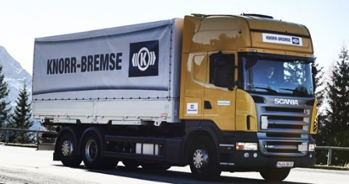
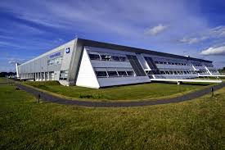
Offre de Stage – Knorr-Bremse
Grand groupe industriel allemand, leader mondial dans la conception, la fabrication et la distribution de systèmes de freinage pour les véhicules industriels (100 sites dans le monde), recherche pour l’une de ses deux filiales françaises, basée à Lisieux en Normandie un(e) :
Stagiaire Ingénieur R&D
Accompagné(e) d’un tuteur, vous aurez comme principales missions de:
En collaboration avec les membres du département R&D, composé de 40 personnes (dessinateurs, ingénieurs, chefs de projet, techniciens essais) vous aurez comme principales missions :
Réalisation des essais caractérisation des produits (Performance test, Mesure…)
Analyser les produits après les essais d’endurance, exploiter les données et proposer des mesures correctives et d’amélioration auprès du service Développement
Rédiger des rapports d’essais en anglais
Mise en place des nouveaux moyens d’essais avec gestion du budget, des délais, des fournisseurs internes (Bureau d’études) et externes
Vous êtes intéressé(e) par cette offre, merci d’adresser votre candidature à l’adresse mail suivante :
elodie.vanstaen@knorr-bremse.com

